Slide 1
Теория автоматов и формальные грамматики Языки и порождающие грамматики

Slide 2
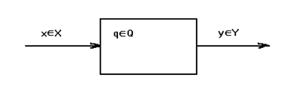
Абстрактный автомат
Абстрактным автоматом называют математическую модель дискретного устройства, имеющего один входной канал, куда поступают последовательности символов какого-либо языка, один выходной канал, с которого снимают последовательности символов какого-либо другого языка и находящегося в каждый из моментов дискретного времени в каком-либо состоянии.

Slide 3
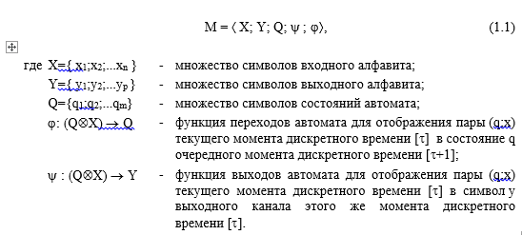
Абстрактный автомат
Математическая модель конечного автомата есть трехосновная алгебра, носителями которой являются три множества X, Y и Q, а операциями - две функции φ и ψ:

Slide 4

Абстрактный автомат
Функционирование автомата в дискретные моменты времени t может быть описано системой рекуррентных соотношений:

Slide 5
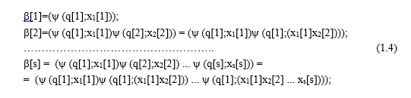
Абстрактный автомат
Если на входе автомата имеем слово α = (x₁x₂x₃...x_{s}), то, считывая последовательно символы этого слова, на выходе автомата генерируется последовательность символов слова β по следующей схеме:

Slide 6
Абстрактный автомат
Так как на каждом i-ом такте к слову длины (i-1) приписывается справа очередной символ y (q[1];x₁[1]x₂[2]...x_{i}[i]), то последовательность символов выходного слова можно записать так:

Slide 7
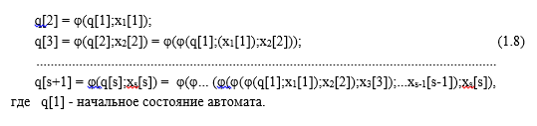
Абстрактный автомат
Изменение состояний автомата для последовательности символов слова α = (x₁x₂x₃...x_{s}) может быть описано следующей схемой:

Slide 8
Абстрактный автомат
Так как за один такт автомат считывает один символ входного слова, то в последовательности состояний автомата можно не указывать номер такта, то есть:
Если входное слово α = (γx_{s}), то изменение состояния автомата может быть описано так:

Slide 9
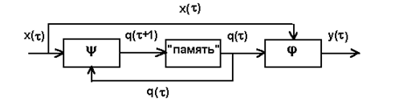
Абстрактный автомат
Функциональная схема абстрактного автомата Мили:

Slide 10

Абстрактный автомат
Если у автомата задано начальное состояние q=q₀, в котором он находится всегда до приема первого символа входного слова, то автомат называют инициальным. В этом случае модель автомата записывают так:
Последовательность символов в слове β и последовательность состояний автомата q однозначно определяются начальным состоянием автомата q=q₀ и последовательностью символов во входном канале α. Поэтому отображение входного слова a на выходное слово β чаще называют автоматным отображением, то есть β = М(q₀; α),
а М – автоматным оператором.

Slide 11
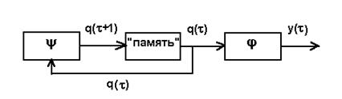
Порождающий автомат

Slide 12

Распознающий автомат

Slide 13
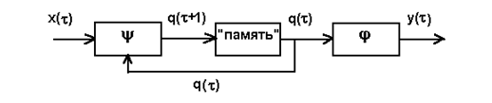
Преобразующий автомат

